Slide 1
여행 계획 서비스
Journey Buddy
광주 4반 연주원 진병욱

Slide 2

팀 정보
연주원
로그인 / 회원가입
마이페이지
핫플레이스
진병욱
관광지 정보
여행 계획
공지사항

Slide 3

목차
기획 배경 및 목표
추진 일정
시장 분석
개발 결과
기대 효과 & 개발 후기

Slide 4
프로젝트 개요
기획 배경 및 목표
Web Architecture를 활용한 Web Project 설계, 구현
Spring & MyBatis Framework, SpringBoot, Vue.js를 이해하고 활용
REST API등의 기술을 활용하여 MSA를 도입

Slide 5
일정
 | 4월 |  |  | 5월
 | 3주차 | 4주차 | 5주차 | 1주차 | 2주차 | 3주차 | 4주차
DB 설계
DB 수정
REST API 설계
REST API 구현
화면 설계
화면 구현
Front-end Back-end 연동

Slide 6
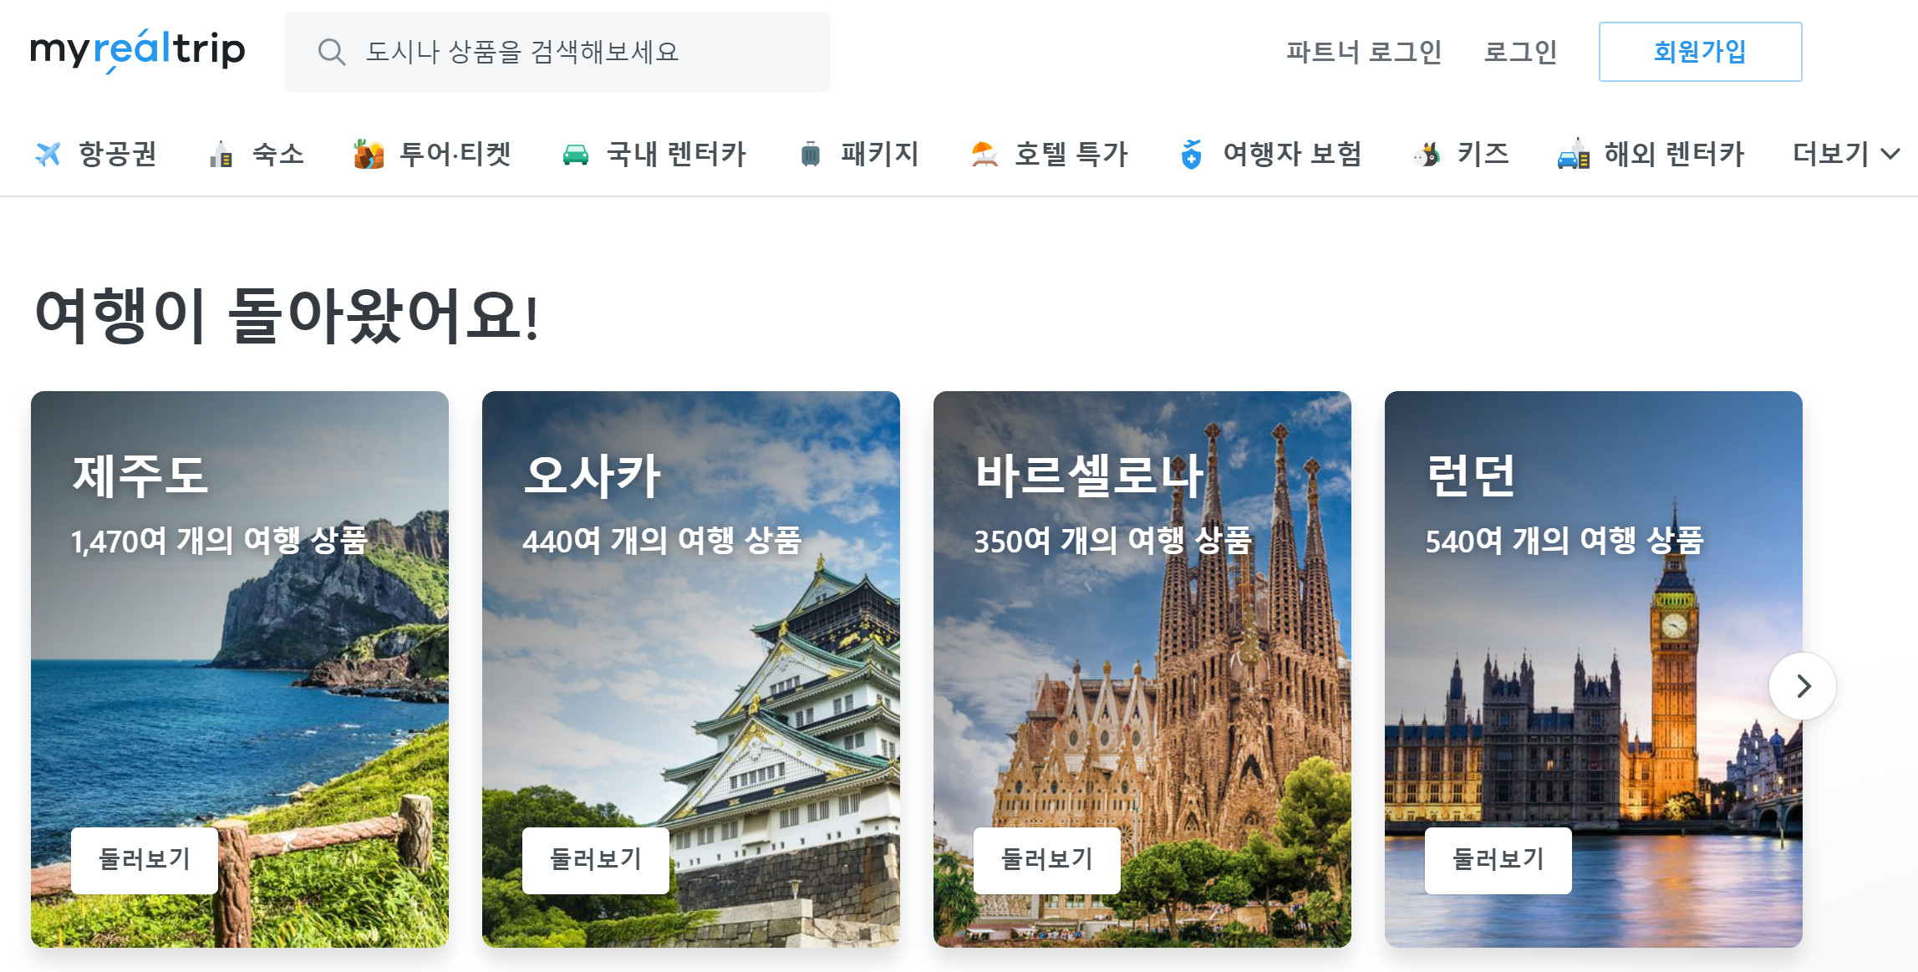
시장 분석
장점
여행에 필요한 정보가 잘 정리되어 있다.
단점
- 여행 계획을 만들고 관리하는 기능이 없다.
차별화 전략
- 계획을 세우고 공유하는 기능을 추가한다.

Slide 7
화면 흐름도
메인 화면
로그인
여행지
여행계획
핫플레이스
공지사항
회원가입
관광지 검색
작성
작성
마이페이지
지도
리스트
리스트
관광지 선택
상세보기
상세보기
여행 계획 생성
여행 계획 보기

Slide 8




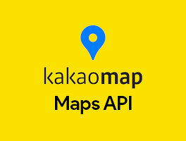

개발 환경 및 전체 시스템 구조도
Frontend
Backend

Slide 9
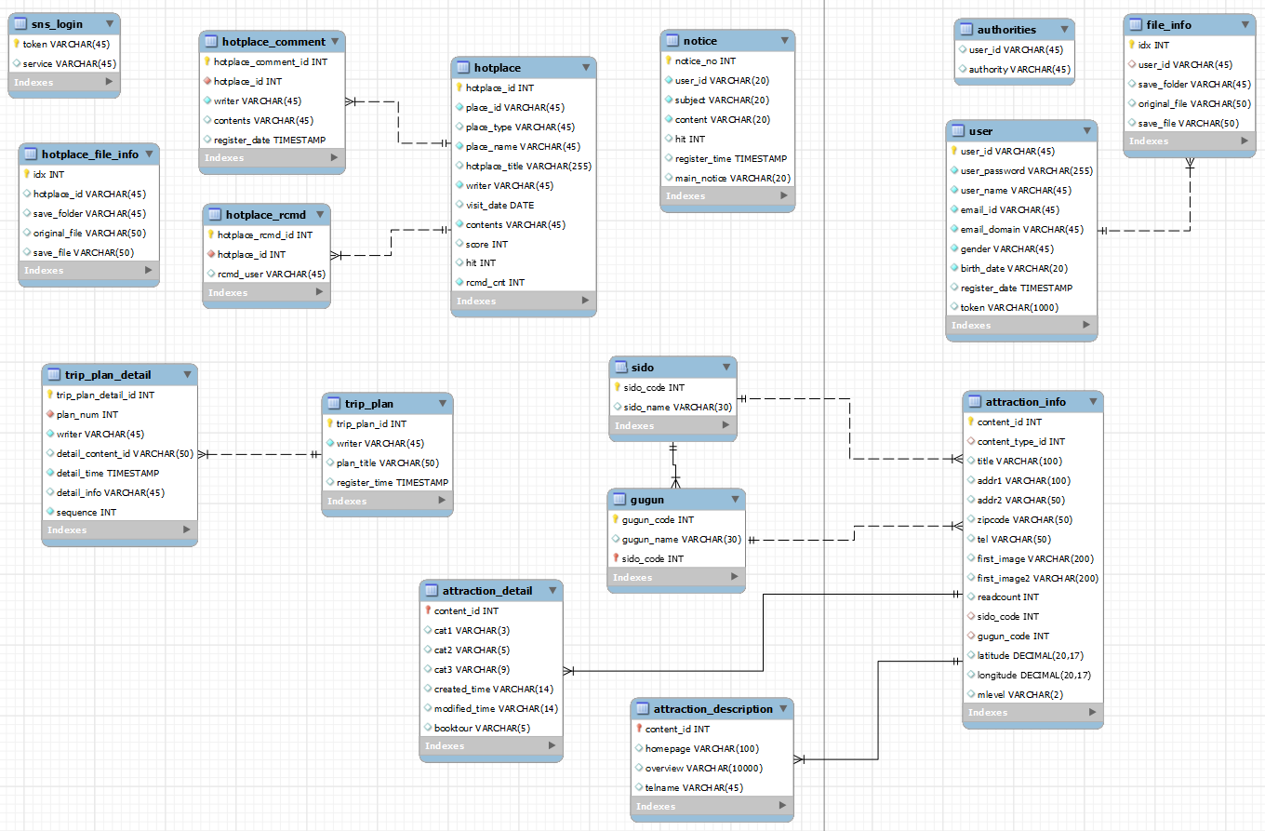
ERD

Slide 10
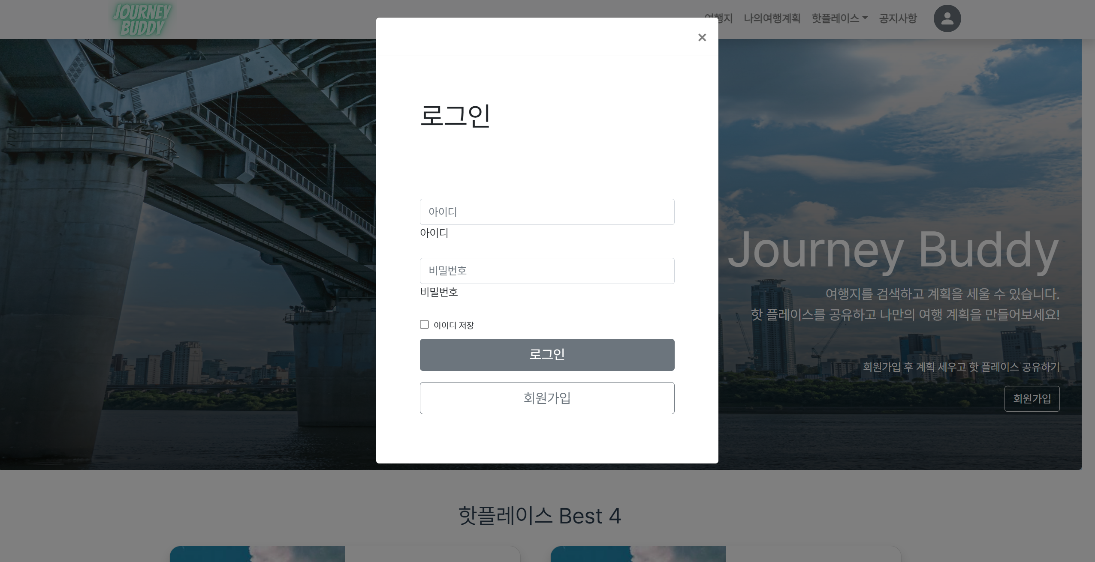
상세 화면 - 로그인

Slide 11
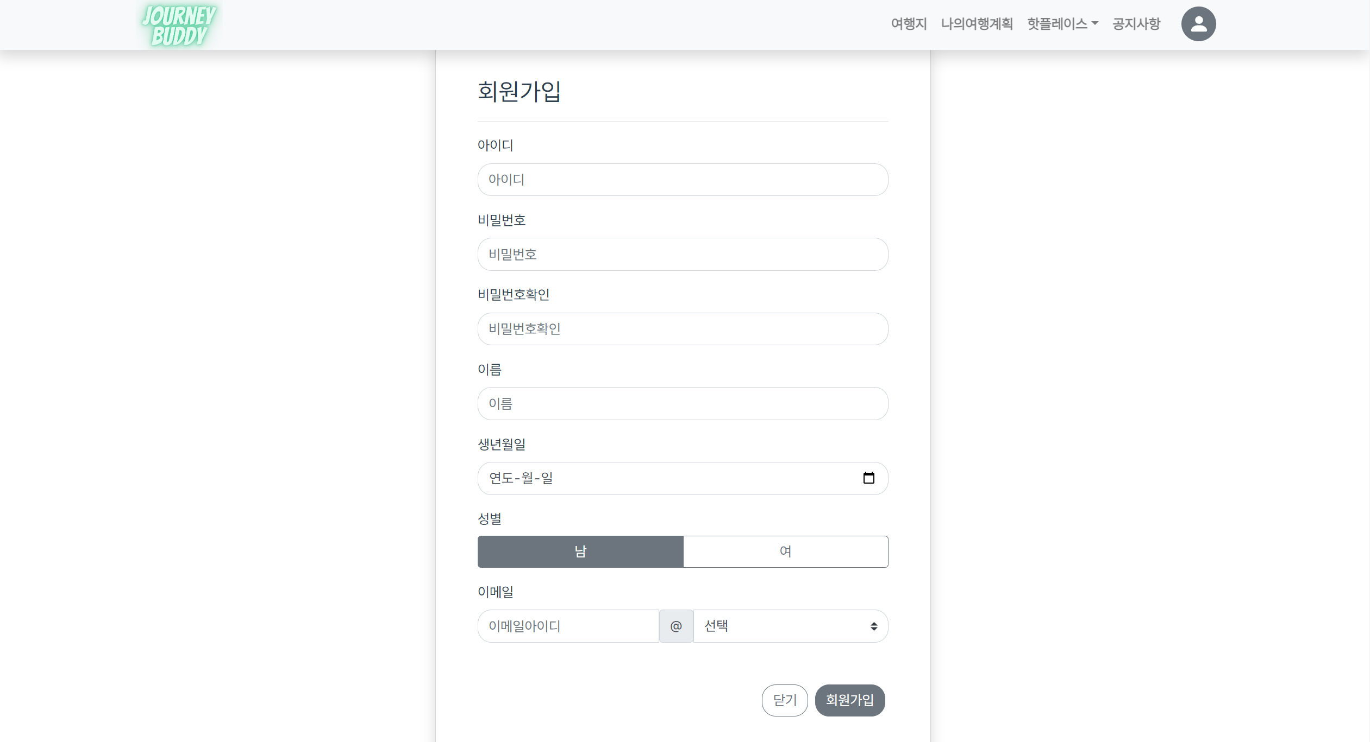
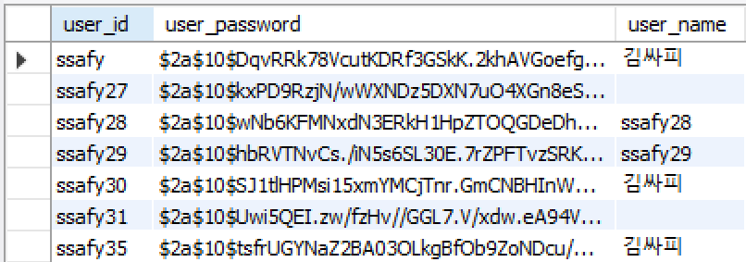
상세 화면 - 회원가입
Spring Security를 이용한 회원 관리

Slide 12
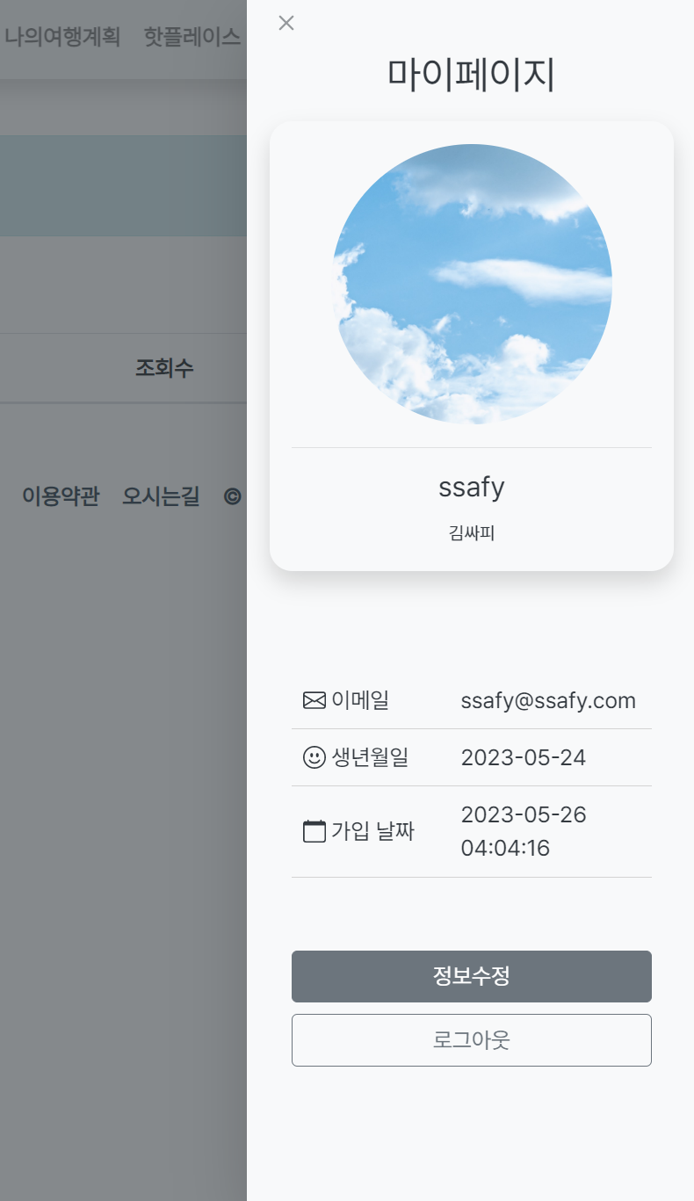
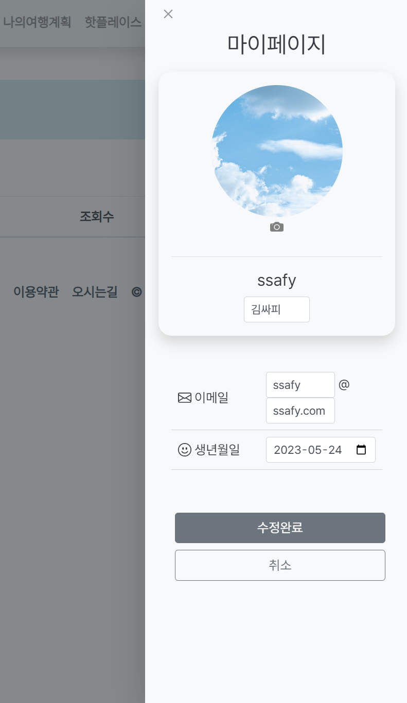
상세 화면 – 마이페이지 조회, 수정

Slide 13
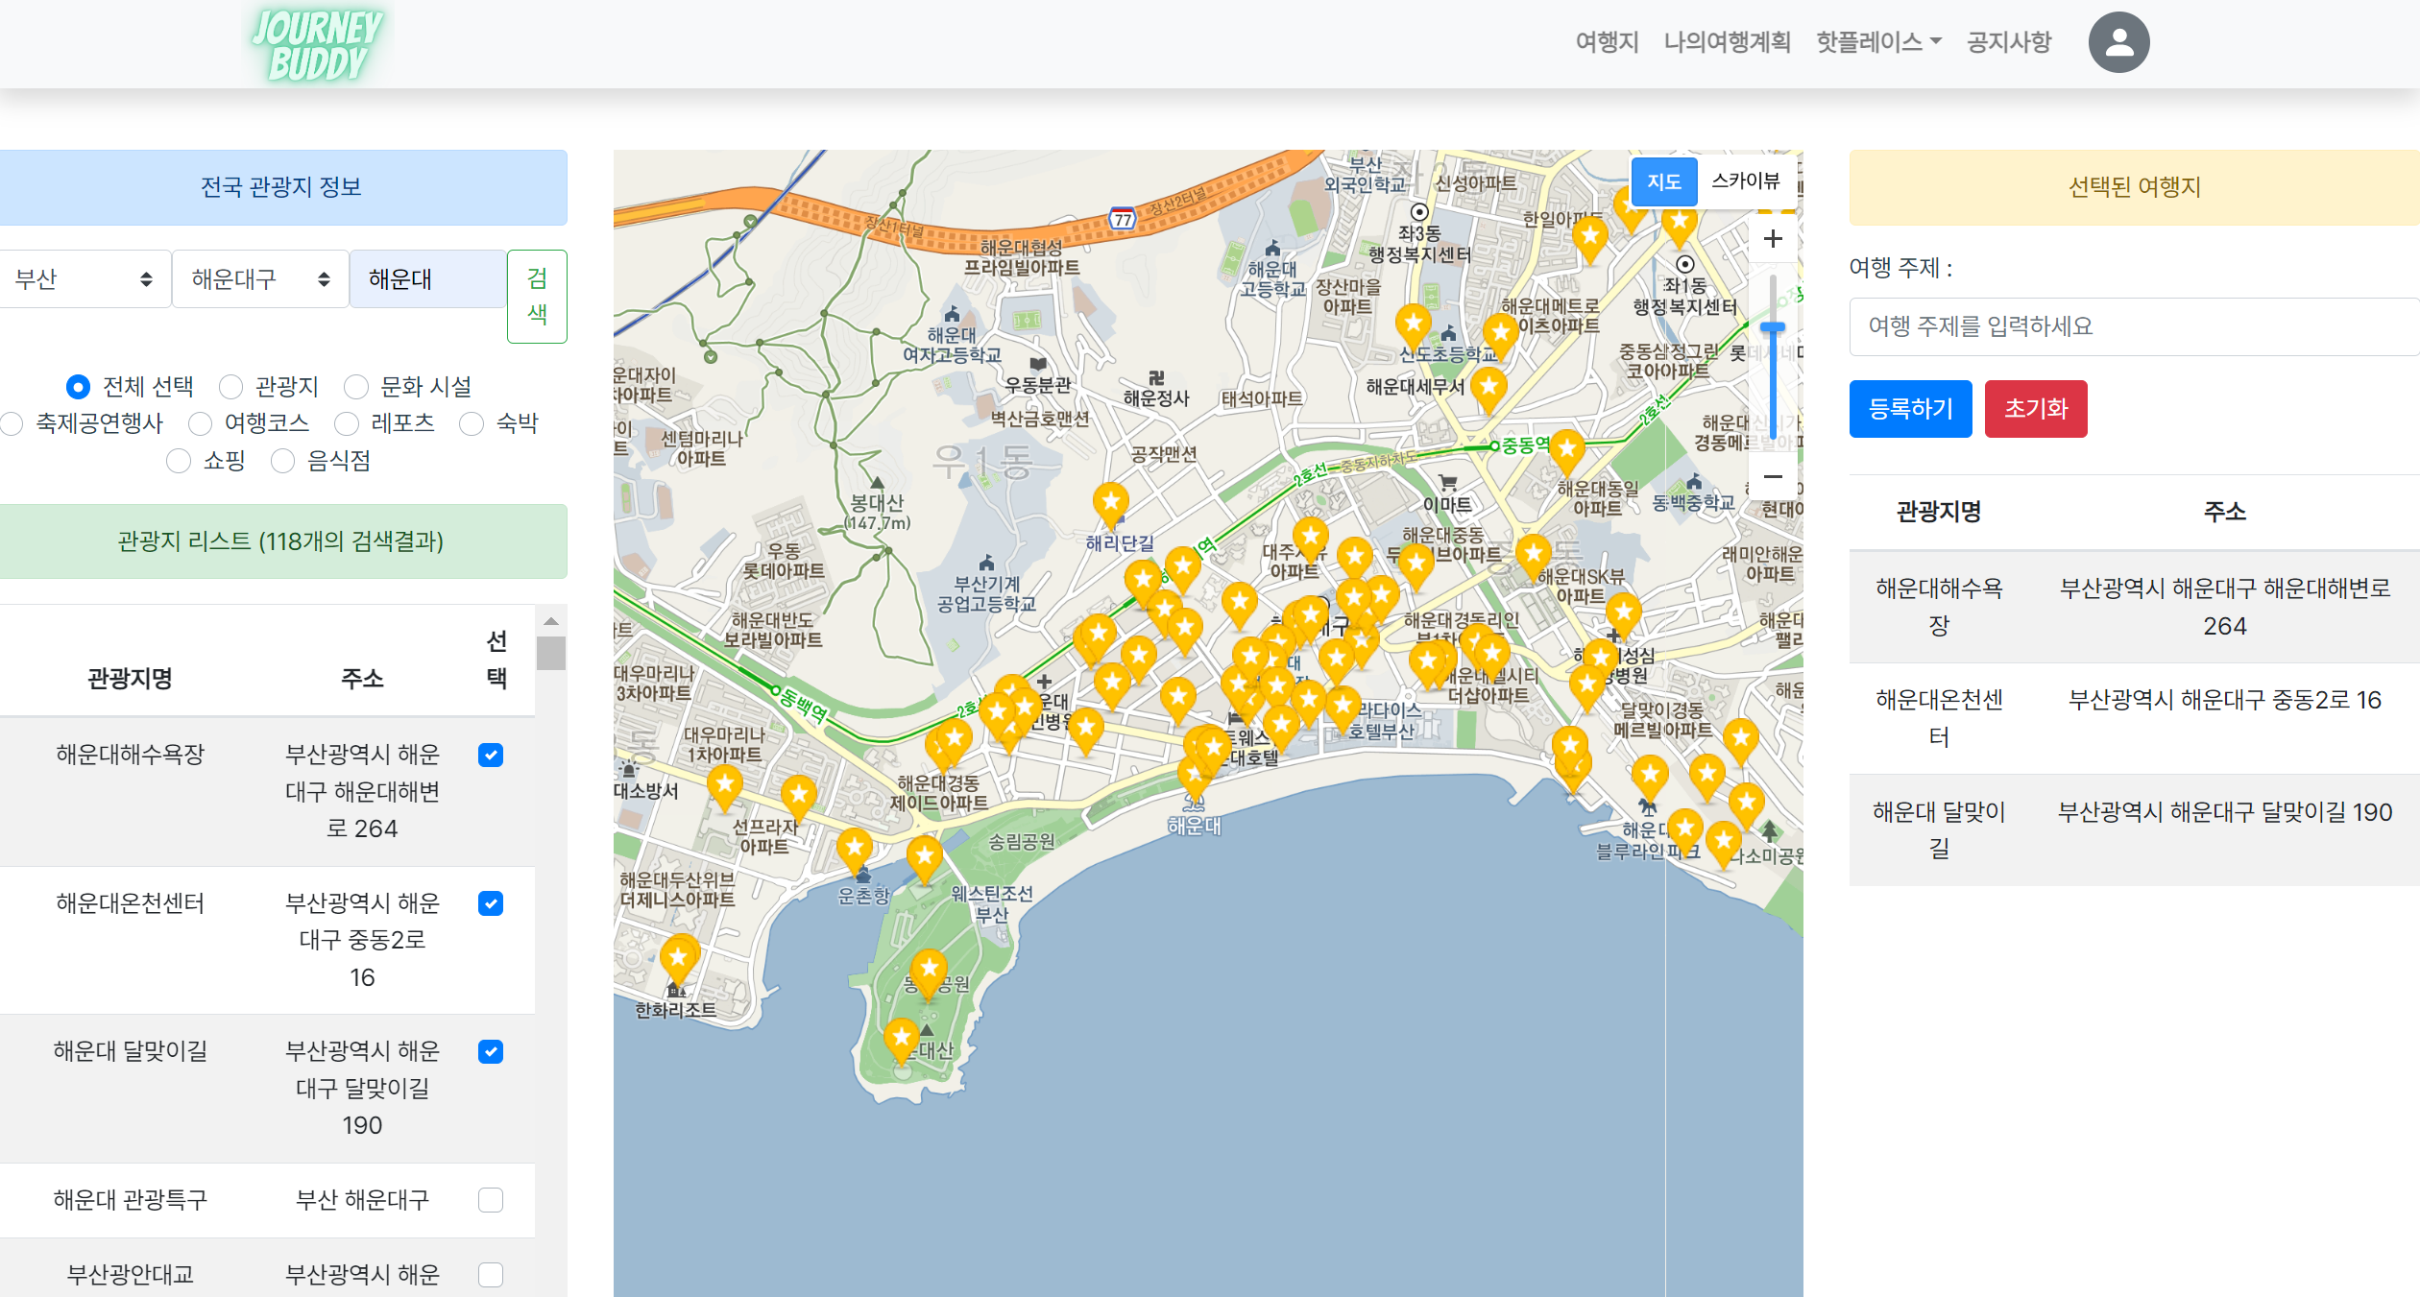
상세 화면 - 여행지

Slide 14
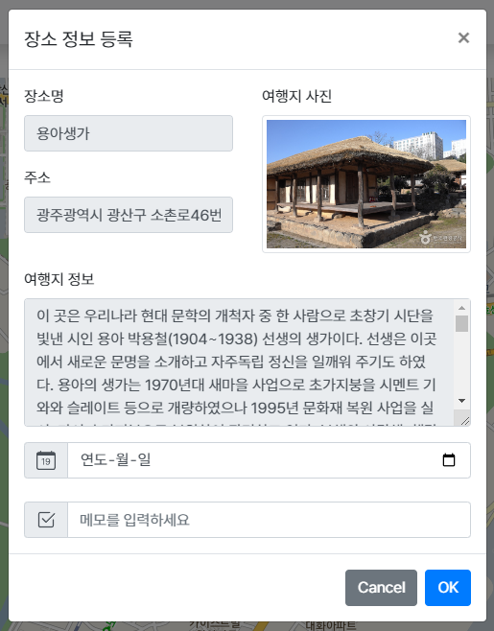
상세 화면 - 여행지

Slide 15
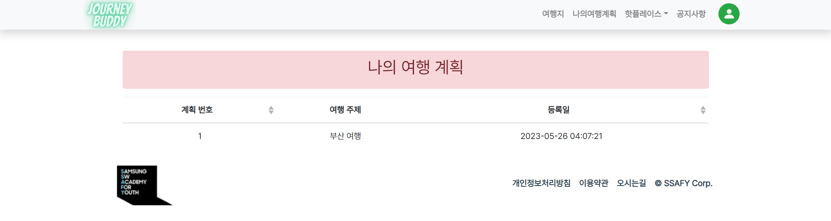
상세 화면 – 나의 여행 계획 리스트

Slide 16
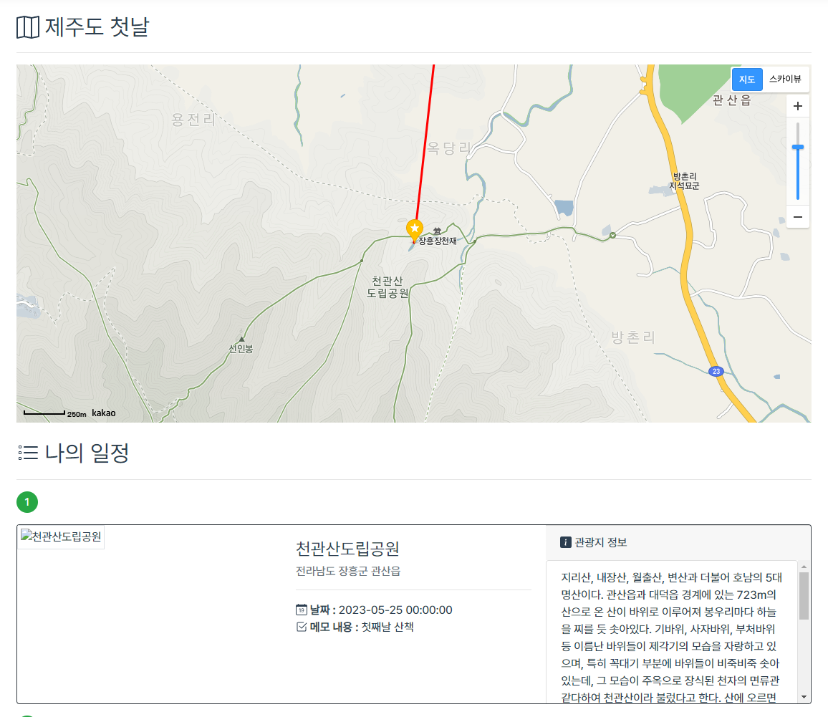
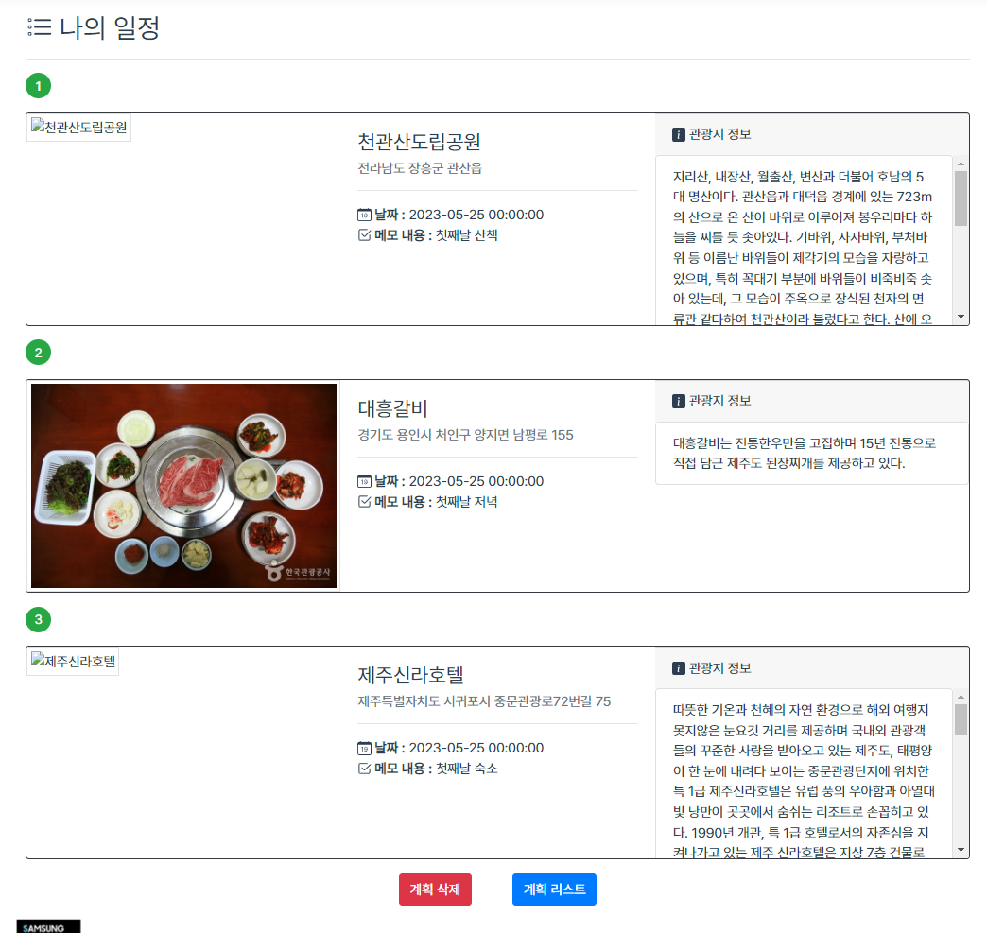
상세 화면 – 나의 여행 계획 상세보기

Slide 17
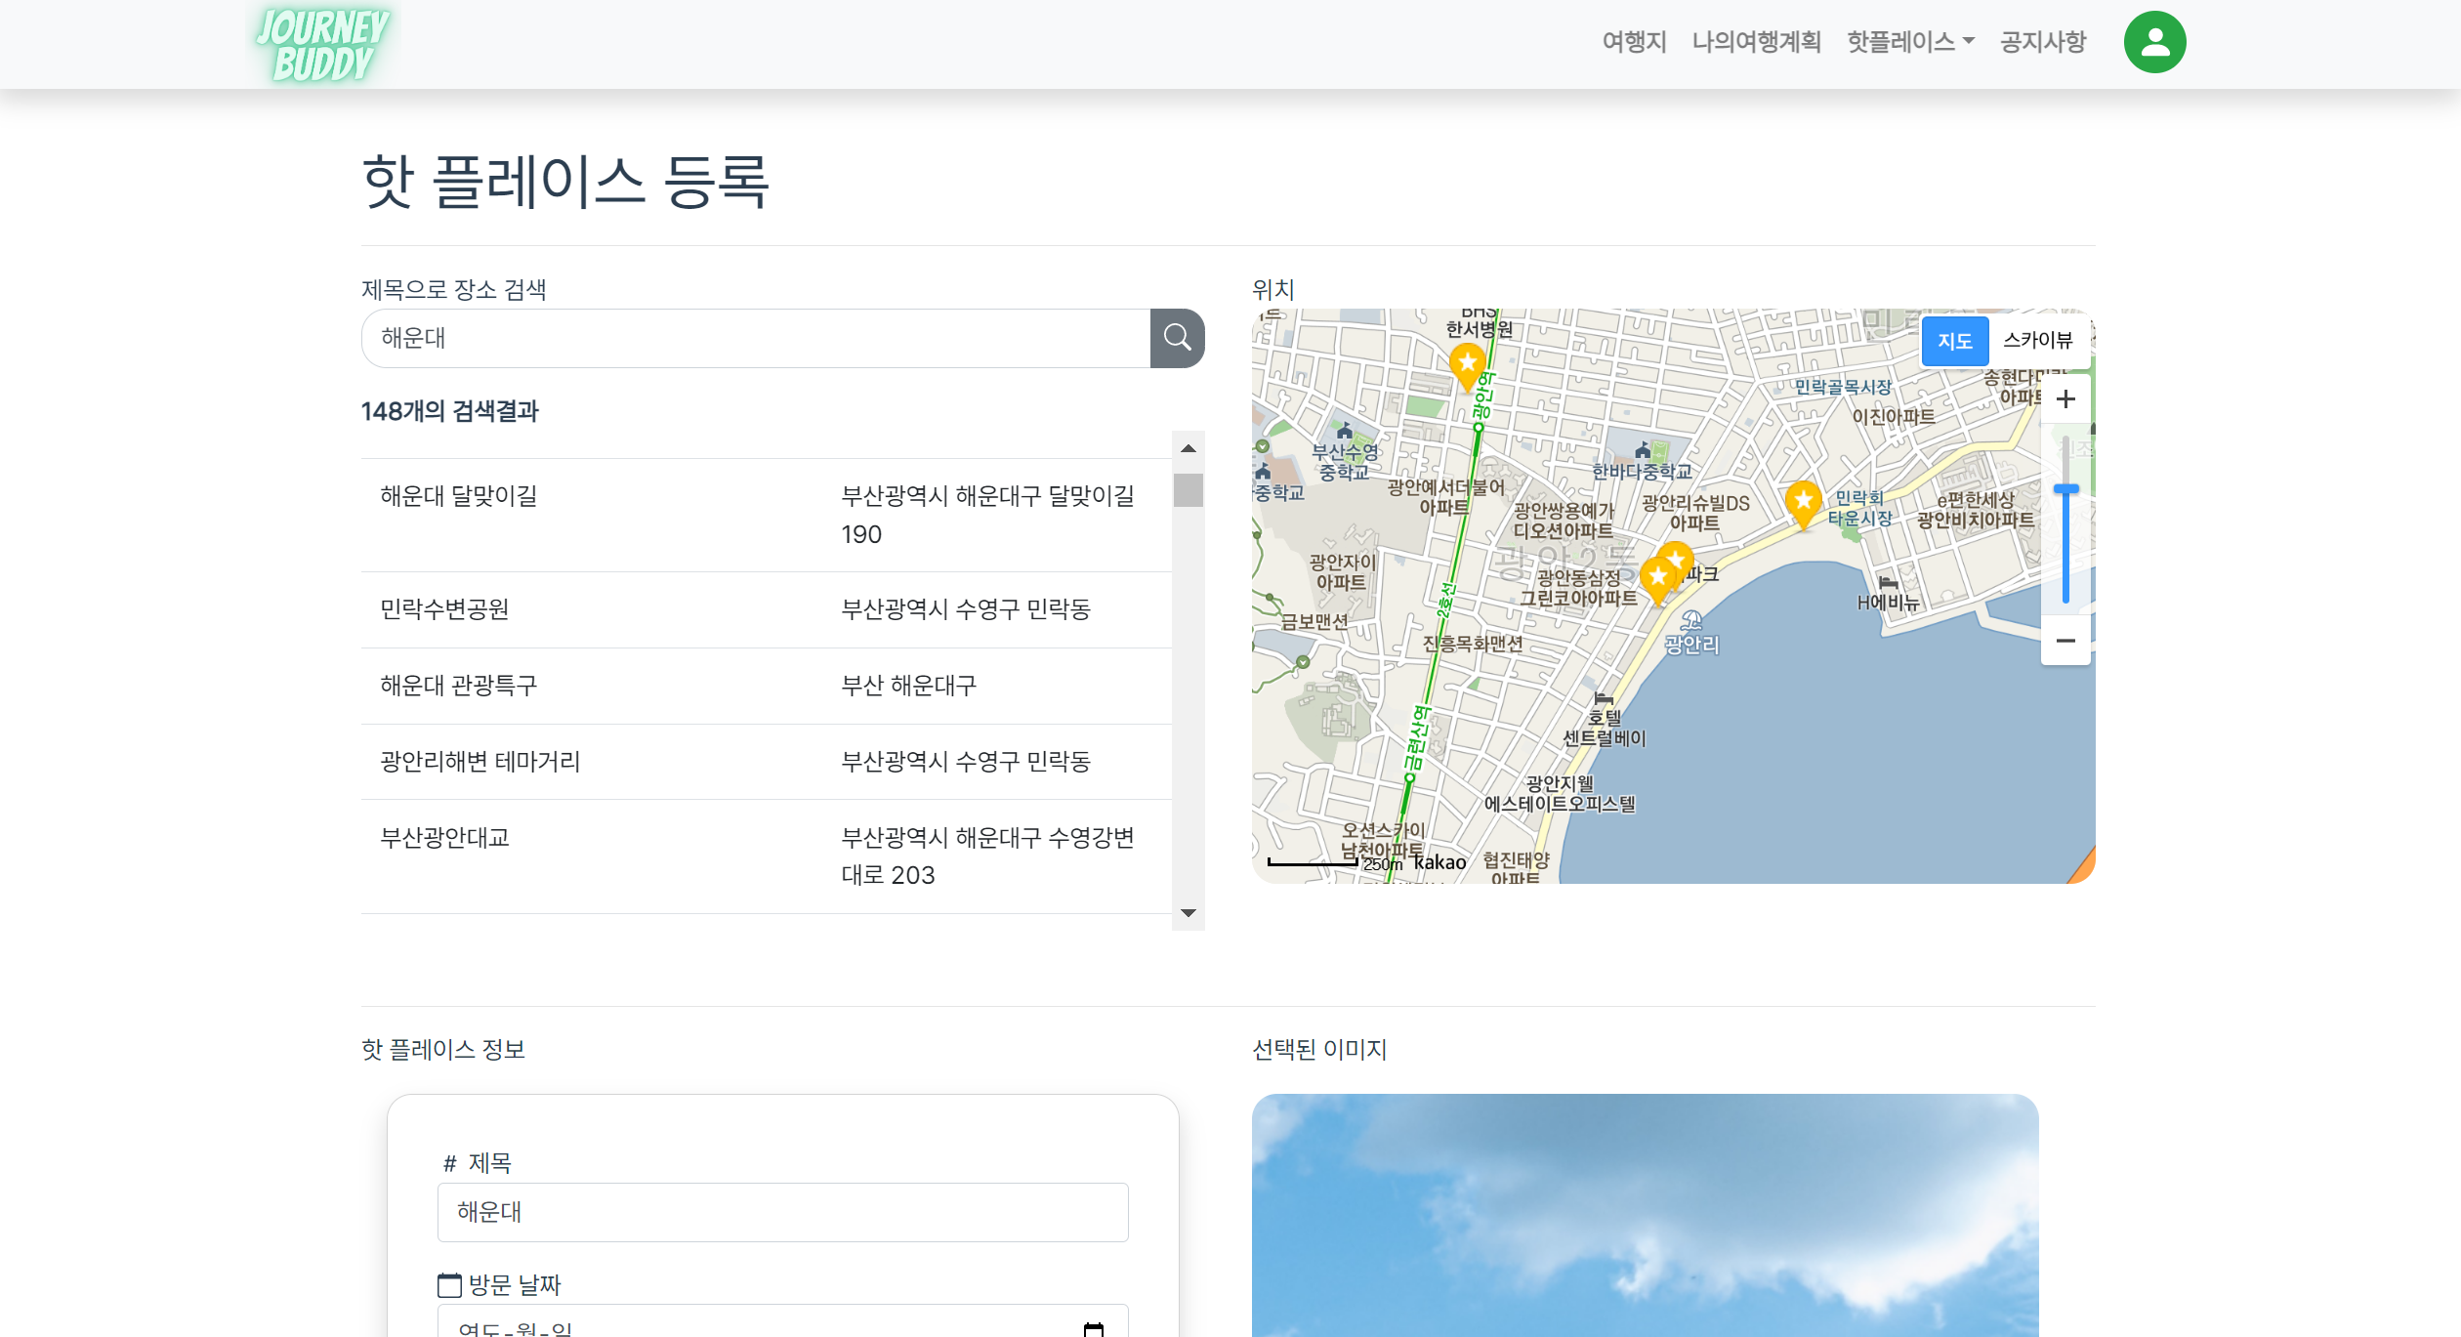
상세 화면 – 핫 플레이스 등록

Slide 18
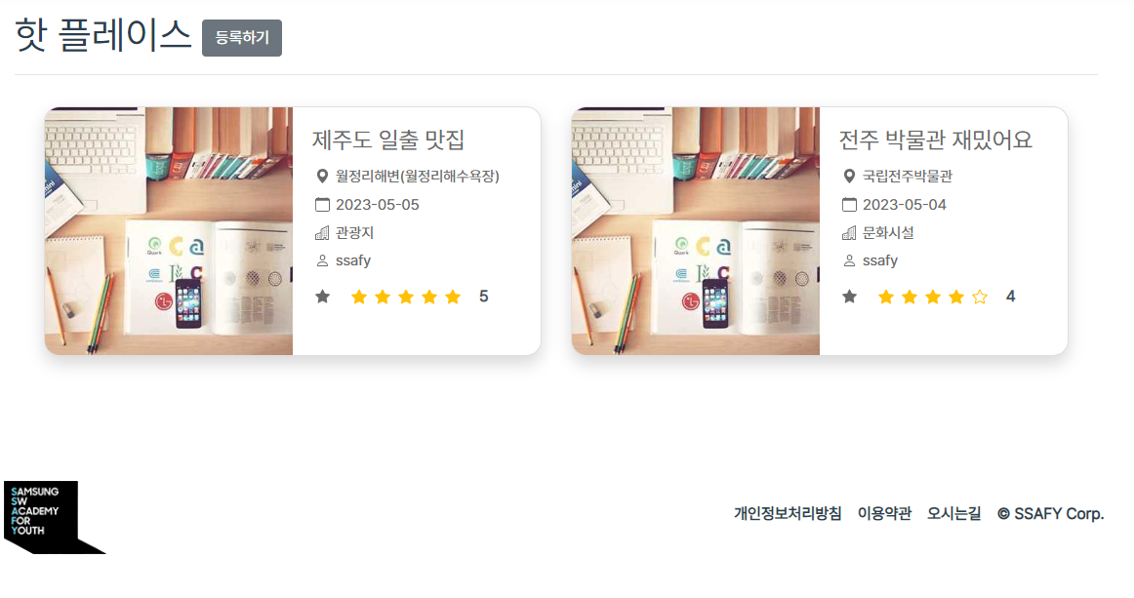
상세 화면 – 핫 플레이스 리스트

Slide 19
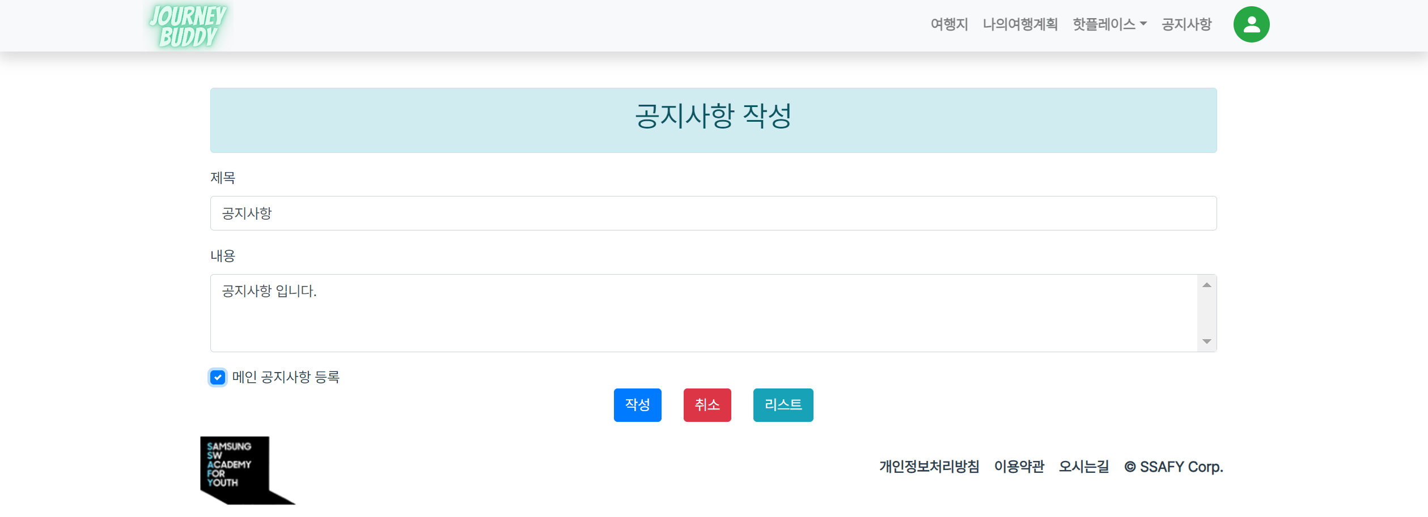
상세 화면 – 공지사항 작성

Slide 20
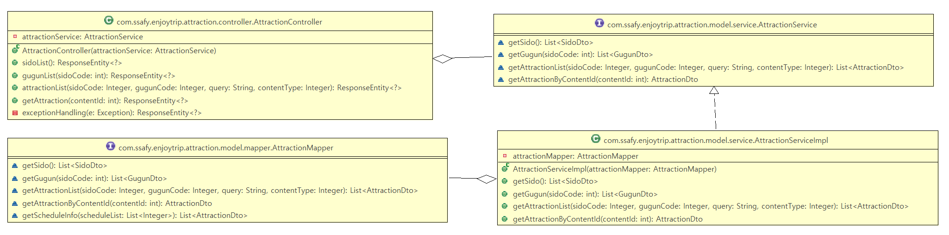
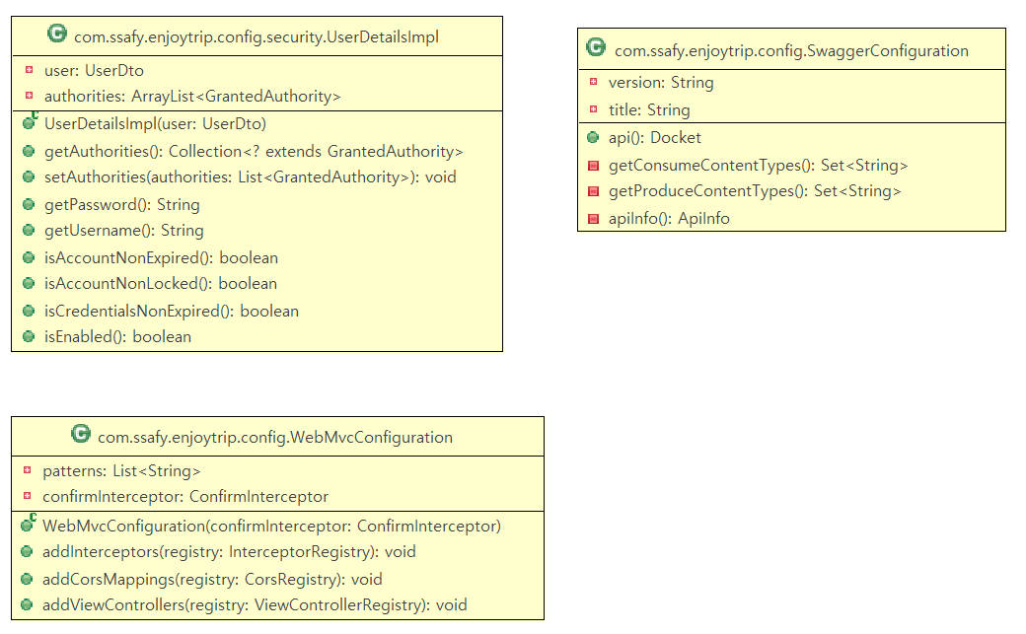
클래스 다이어그램

Slide 21
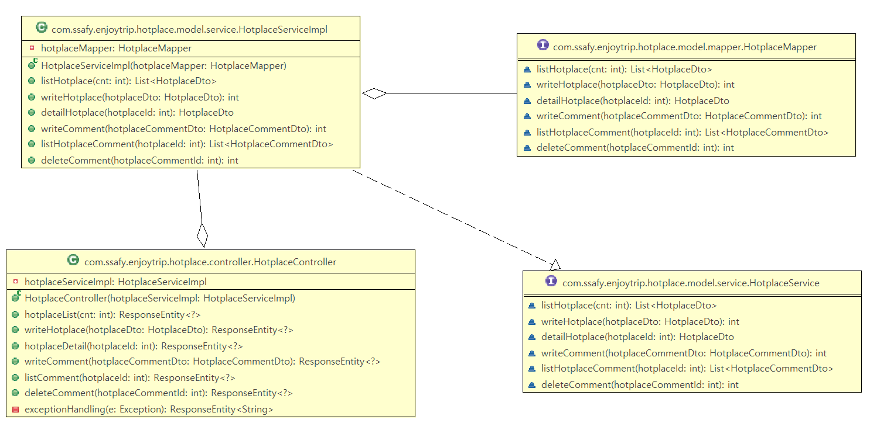
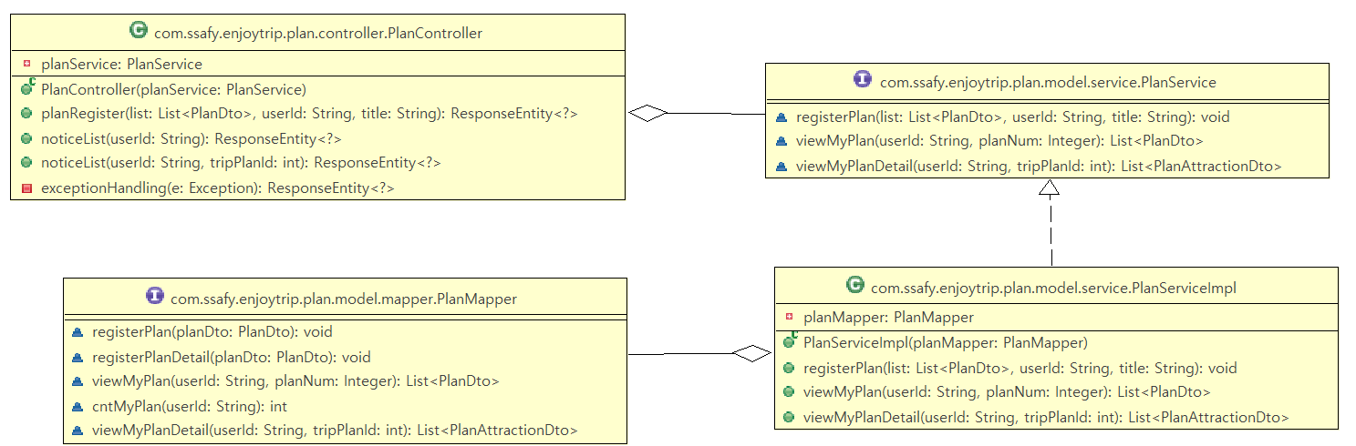
클래스 다이어그램

Slide 22
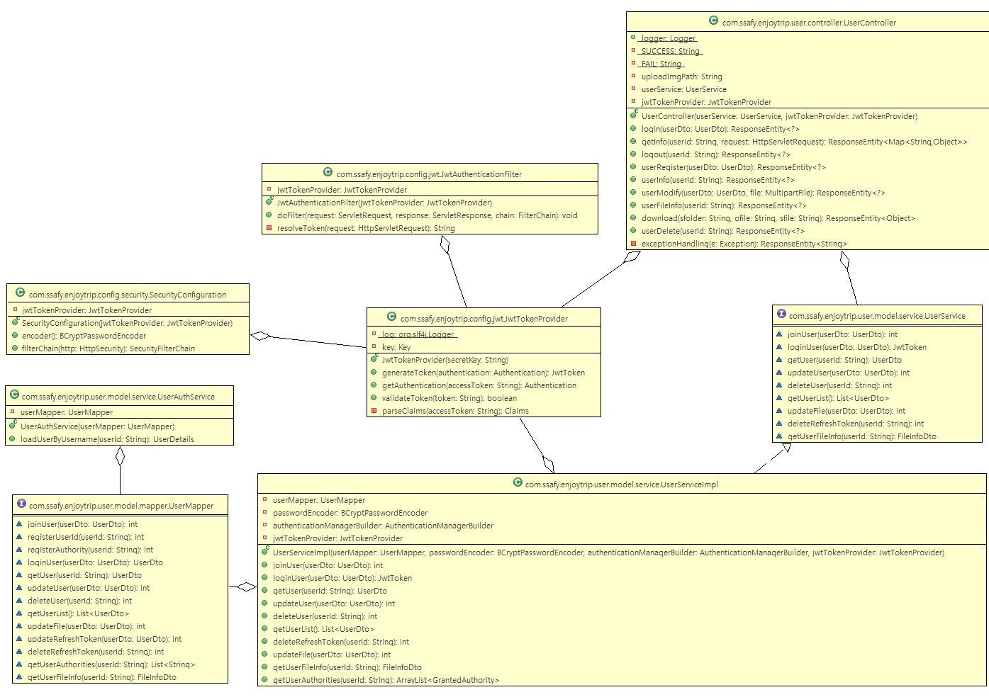
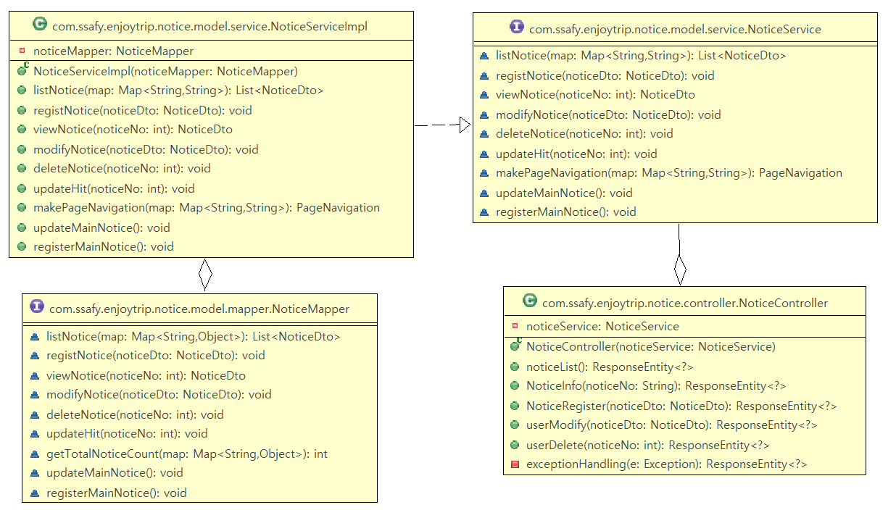
클래스 다이어그램

Slide 23
기대 효과 & 개발 후기
기대 효과
핫 플레이스를 공유하여 지역의 명소를 알릴 수 있다.
여행 계획과 장소 정보를 공유하여 여행에 대한 만족도를 높일 수 있다.
개발 후기
시간 내에 구현하지 못한 기능들을 추가적으로 구현하고 싶다.
팀원과 함께 오류를 해결하여 시행착오를 줄일 수 있었다.

